Slide 1
授業のオンライン化を念頭に置いたTV会議ツールと使い方説明会
情報基盤センター 田浦健次朗
3/16 一部訂正しています(p33)

Slide 2
本日の会議
第一部：説明編
ツールでできることと今後の予定共有
授業オンライン化「テンプレート」
ITC-LMSとTV会議（Meet, Zoom, Webex）をどう使ったらよいか
第二部：課題共有・検討編
説明内容に関する質問、要望
課題共有・解決策議論
（学内向けに配信するため）説明会の内容を録画させていただきます

Slide 3
第二部予告
申込時の事前質問が198個（多かったカテゴリ）
多いカテゴリのひな型をsli.doに記載済
sli.do に行き、イベントコード online-lec
自分のと似た質問に「いいね」を出すか新たに質問を書いてください
カテゴリ | 数 | カテゴリ | 数 | カテゴリ
出席 | 24 | ネットワーク環境 | 11 | …
双方向 | 21 | 実験・演習 | 9 | …
ツール | 15 | 著作権 | 7 | …
機材 | 15 | 秘密保持 | 6 | …

Slide 4
第一部：Executive Summary
東京大学のすべての教職員・学生は、
G Suite for Education という, Googleのサービスセットに加入している
その一つがGoogleハングアウトMeetというTV会議
その他お馴染みのGmail, カレンダーなど
加えて2つのTV会議サービスを期間限定で無償利用可能（Zoom : ～4/30, Webex : ～6/8）
ITC-LMSという学習管理システムが使える
「ITC-LMS＋TV会議」で、授業のオンライン化の基本形になる

Slide 5
ワンストップポータル
本資料、TV会議ツールの情報はすべて以下にあります
https://utelecon.github.io/
ユーテレコン
5日ほど前から突貫工事中（執筆中）です
今後m(_ _)m、英語版も作ります
TV会議や授業のオンライン化のノウハウなどをワンストップで得られるサイトを目指して整理・拡充します
Special¹⁰⁰ Thanks to 栗田佳代子先生、吉田塁先生（大総センター）

Slide 6
以降の説明内容
1. UTokyo Account
2. UTASとITC-LMS
3. G Suite for Education
4. 3つのTV会議
GoogleハングアウトMeet
Zoom
Webex
5. 講義オンライン化テンプレート

Slide 7
以降の説明内容
1. UTokyo Account
2. UTASとITC-LMS
3. G Suite for Education
4. 3つのTV会議
GoogleハングアウトMeet
Zoom
Webex
5. 講義オンライン化テンプレート

Slide 8
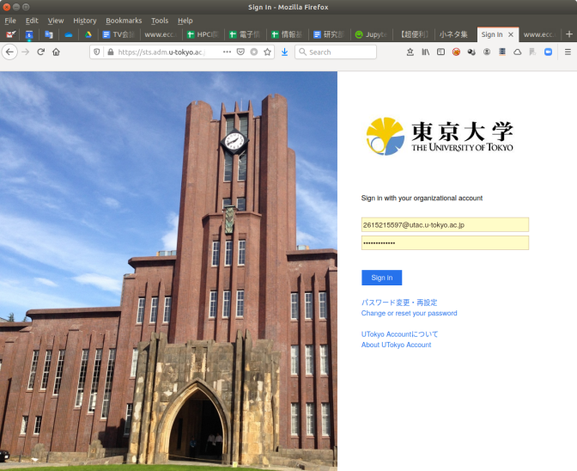
UTokyo Accountとは
教職員・学生すべてに割り当てられているアカウント・ID
https://www.u-tokyo.ac.jp/adm/dics/ja/account.html
東京大学の様々なシステムで共通に使われる
経理、就労、成績（UTAS）, 授業支援（ITC-LMS）, MS Office, …
形式は10桁の数字. 例：2785214386

Slide 9
以降の説明内容
1. UTokyo Account
2. UTASとITC-LMS
3. G Suite for Education
4. 3つのTV会議
GoogleハングアウトMeet
Zoom
Webex
5. 講義オンライン化テンプレート

Slide 10
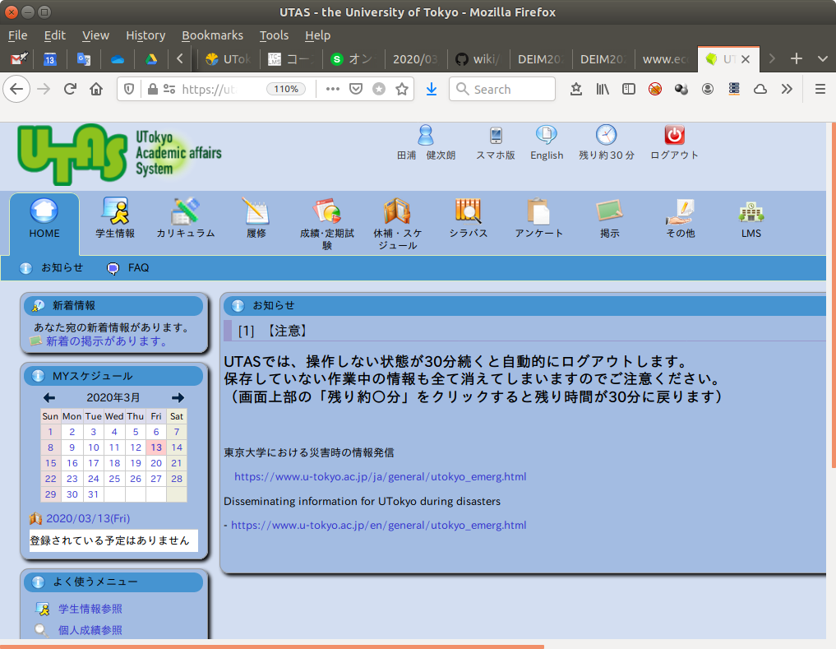
UTASとは
シラバス登録、履修登録、成績管理
後述のITC-LMSとなぜか分かれておりわかりにくいm(_ _)m
今は突っ込まないでくださいm(_ _)m
ログインも共通&お互いリンクが張られていているので見た目が違うだけで、別のシステムに見えるのは気のせいですという強弁は可能ですがいたしません

Slide 11
ここでのUTASの意義
シラバス経由で「履修登録以前の本学学生全員」に「学内者限定で」届ける
「学内限定」でなければ講義HPでよい
「履修登録後」であればITC-LMSも使える
細かい話：履修登録しなくてもUTASで「お気に入り登録」すればITC-LMSにも登録される
例：TV会議へのURL
公開HPには書けない

Slide 12
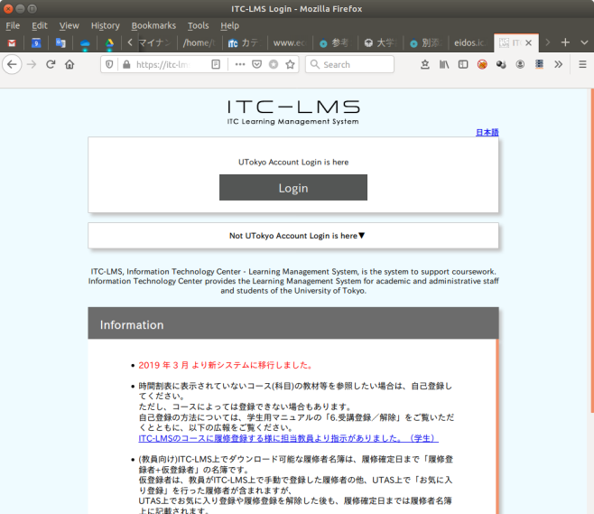
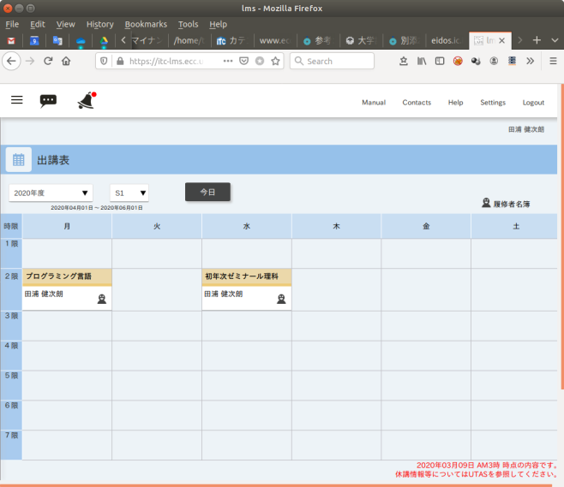
ITC-LMSとは
学習管理システム（Learning Management System）
https://itc-lms.ecc.u-tokyo.ac.jp/login
UTokyo Accountでログイン

Slide 13
ITC-LMSでできること
お知らせ機能
意義：履修者＋お気に入り登録者限定で情報を送る
例：TV会議URL,（非公開）講義資料
出欠管理機能
課題機能
課題レポートの（楽で確実な）回収
メール回収から脱却

Slide 14
ITC-LMSでできること
課題フィードバック機能
Excelに個々の学生へのコメント記入すると個々の学生にそれらを返してくれる
本来文字通り課題のコメント・評価を返す機能
隠れた意義：個々の学生限定の情報を送る
例：個々の学生に異なるURL

Slide 15
ITC-LMSの存在意義
現状個々の機能は「大したことはない」
お知らせ、レポート受信、etc.
「クラスのメンバー（履修者＋お気に入り登録者）を管理・認証してくれている」ことが重要
一度も顔を合わせたことがない学生にオンライン授業をする際、これがないと何も始められない（すべてを公開しない限り）
学生にとっては種々のお知らせがすべてここからきてくれればきっとわかりやすい

Slide 16
以降の説明内容
1. UTokyo Account
2. UTASとITC-LMS
3. G Suite for Education
4. 3つのTV会議
GoogleハングアウトMeet
Zoom
Webex
5. 講義オンライン化テンプレート

Slide 17









G Suite for Educationとは
Googleのサービススイート
https://edu.google.com/intl/ja/products/gsuite-for-education/?modal_active=none
Gmail, ドライブ, Docs, etc. など見慣れたもの
TV会議GoogleハングアウトMeet（以下Meet）
東京大学は組織として加入している
名称：ECCSクラウドメール
表面的には xxxx@g.ecc.u-tokyo.ac.jp という（これでGoogleにログインできる）メールアドレスが割り当てられる
教職員・学生全員が使える

Slide 18
余談：名称について
G Suite for Educationを東京大学で展開するときの名前が、ECCSクラウドメール
名前と実態が乖離している（ので何のことか知らない人が多いかもしれない）
本契約が開始された当初は、多くの人にとって、G Suite for Education ≈ Gmailのことだったのでこうなった?
本資料でも以降、ECCSクラウドメールと呼ぶ

Slide 19
ECCSクラウドメールを使うには?
～を使う＝ xxxx@g.ecc.u-tokyo.ac.jpというメールアドレスを割り当ててもらう
このために初期設定（パスワード設定）が一度だけ必要です
https://www.ecc.u-tokyo.ac.jp/announcement/2016/04/01_2159.html
または 「ECCSクラウドメール」で検索
簡単なオンライン手続き（紙の書類不要）ですが、設定後、実際に使えるまで時間差（最大1時間）を見込んでください
学生はECCSオンライン講習会をパスする必要があります（一時的に解除を検討中）

Slide 20
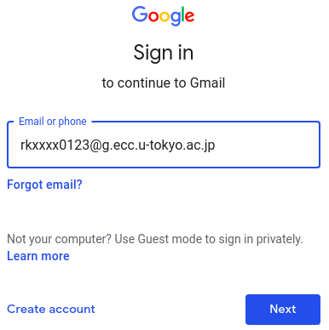
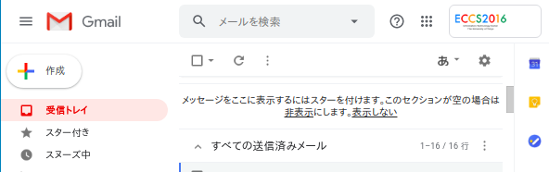
無事有効化されると…
普通にGoogleのサービス（例：Gmail）に、指定したアドレス（xxxx@g.ecc.u-tokyo.ac.jp）でsign inできます
xxxx@gmail.com ではないです

Slide 21
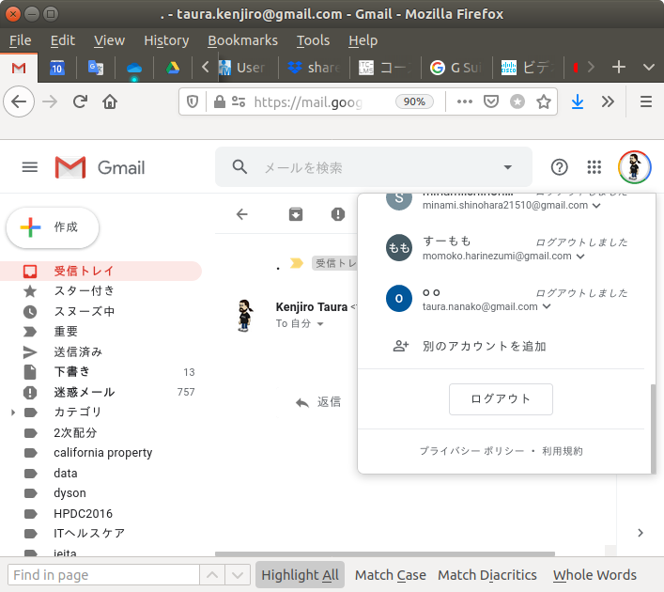
注意
普段Googleアカウント（xxxx@gmail.com）をお使いの場合、一度ログアウト
アカウントの切り替えが面倒ならばブラウザのプロファイル機能や複数のブラウザ

Slide 22
G Suite for Educationの意義
普通のGoogleの個人アカウント（xxxx@gmail.com）との違い
一部サービス（含 以降で述べるTV会議）はG Suite for Educationのみ
ドキュメントの学内者限定公開が可能
例： 自分の講義を履修する「かもしれない」学生
学内者＝ECCSクラウドメールユーザ（xxxx@g.ecc.u-tokyo.ac.jp）
キャンパス内にいるかどうかは関係ありません

Slide 23
以降の説明内容
1. UTokyo Account
2. UTASとITC-LMS
3. G Suite for Education
4. 3つのTV会議
GoogleハングアウトMeet
Zoom
Webex
5. 講義オンライン化テンプレート

Slide 24


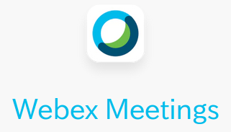
3つのTV会議
本学で現在「全員」使える3つのTV会議システム
GoogleハングアウトMeet
Zoom
Webex

Slide 25


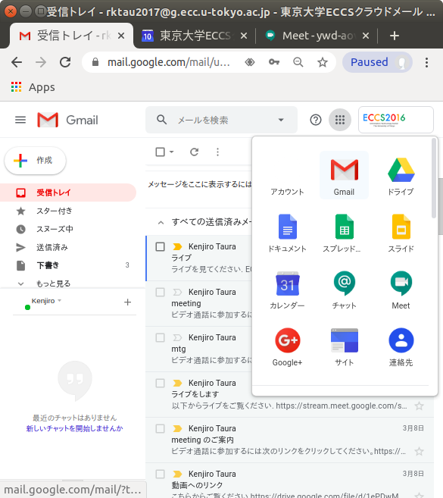
GoogleハングアウトMeet
G Suite for EducationのTV会議サービス
Googleのサービス選択 メニューからMeet を選択
機能の詳細はスライドでは省略します
ポータルをご覧ください
とにかく試してみてください

Slide 26
Meetでできること
ビデオ会議
双方向（開催者と複数の参加者）
最大接続数100（現在は250）
ライブ配信
一方向（開催者と多数の視聴者）
15秒遅れ。最大接続数100,000
録画（ビデオ会議、ライブ配信ともに）
録画したものはGoogle Driveに自動的に保存され、あとからの配信も容易
注：ピンク字はGoogleによる一時的（コロナ対策サポート措置）～7/1

Slide 27
Meetデモ
会議の開催・案内送信
Chat （テキストでのやり取り）
画面共有（資料など表示）
参加者をミュートする
録画する
Zoom, Webexもできることはほとんど同じです（細かい違いはポータルで、それよりも利用を想定した実体験で）

Slide 28
3 システムの利用可能状況
要約： 3システムとも全構成員が利用可能だが、
Zoomは4/30まで, Webexは90日間 の期間限定
Meetには期間限定はない（一部機能は7/1まで期間限定）
注：
期間限定後の状況は未定（本部と協議予定）
有料契約の場合も、会議の「開催者」のみ契約すればよい（参加はだれでも可能）ので、教員単位で購入も可能

Slide 29
3システムの簡易比較表
詳細はポータルに掲載予定
契約によっても異なる。以下は東京大学が現在全学で行っている契約について
 | 最大接続数 | 期間限定 | 学内限定 | 中国からの接続
Meet | 100 (7/1までは250) | なし（※） | 可能（学外者の人は「承認」） | おそらく不可
Zoom | 500 | ～ 4/30 | 不可 | おそらく可
Webex | 1000 | ～ 6/8 | 不可 | おそらく可
（※）ライブ配信、録画は7/1まで

Slide 30
以降の説明内容
1. UTokyo Account
2. UTASとITC-LMS
3. G Suite for Education
4. 3つのTV会議
GoogleハングアウトMeet
Zoom
Webex
5. 講義オンライン化テンプレート

Slide 31
基本テンプレート
授業開始に先立ち（いつでもよい） | TV会議の開催
TV会議URLを学生に通知（いつでもよい） | UTASシラバス or LMSのお知らせ機能
余裕をもって学生がつながるのを待つ つながった学生はミュート待機させる | TV会議のミュート機能
開始に先立ち「聞こえてますか？」確認 つながった安心感・ゆとりを持つ | TV会議手上げ (Z, W) / TV会議chat（慣）/ Google Sheet
出席を取る | LMSの出席管理 TV会議上の声で返事（少）
接続できない人に備えて録画をする | TV会議の録画機能
スライドを用いた講義 | TV会議画面共有
質問受け付け | TV会議手上げ(Z,W) / TV会議Chat（慣） / sli.do（多）
学生に質問 | TV会議手上げ (Z, W), TV会議chat（慣）、Google Sheet

Slide 32
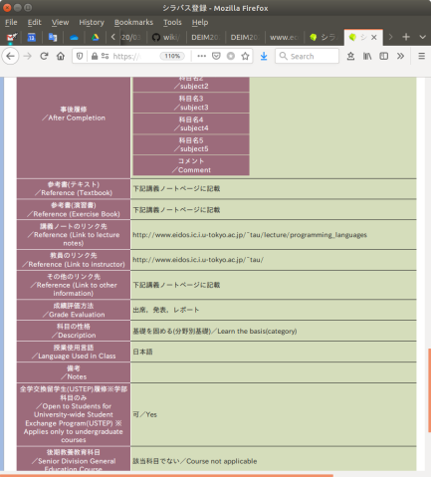
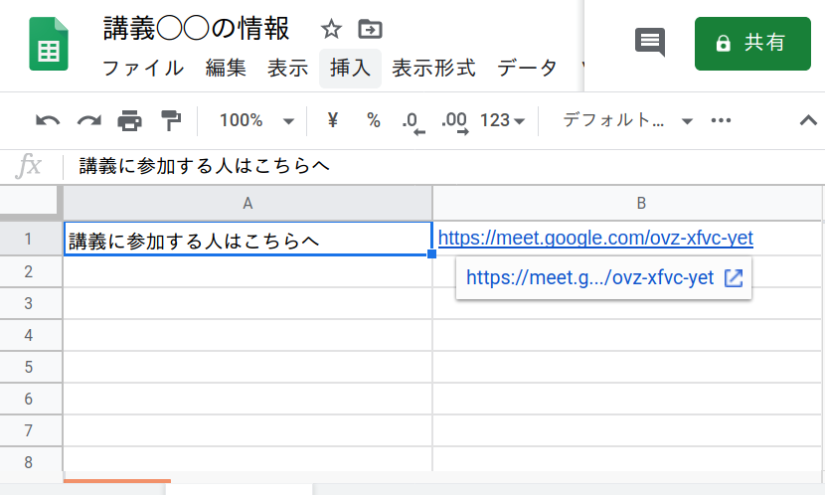
TV会議URL通知の実際（3/13版）
現在我々が考えるbest practice
TV会議
UTASシラバス
（学内者限定で?）
誰でも読み書き許可された
Google Spreadsheet

Slide 33
通知の実際（3/13版）
シラバス経由で以下を知らせるとよい
（学内者限定で？）誰でも読み書き許可されたGoogle Spreadsheet. そこに以下を書く
TV会議のURL
追加の情報（例：質問サイトsli.doのURL）
なぜこうするか?
履修登録前でも見られるので授業の初回でも大丈夫
Google SpreadsheetはTV会議接続にトラブった時の「保険」の通信路
ここに書き込めば簡易な通信ができる（「つなげません」）
簡単な投票くらいはここで自作できるかも
情報の追加・修正がシラバス登録締め切り後も可能

Slide 34
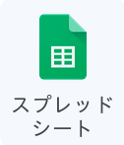

誰でも読み書き許可されたGoogle Spreadsheet の作り方
Gmailなどのサービス一覧 から、「スプレッドシート」
共有 ボタン
共有可能なリンクを取得 →
学内限定したい場合 … メニューを出し「リンクを知っている東京大学ECCSクラウドメールの全員が編集可」を選択
限定しない場合 … メニューを出し最下部「詳細」→ 「オン リンクを知っている全員」を選択

Slide 35
Spreadsheetは学内者限定にすべきか?
限定にすることの利点
安心
欠点
見る人がECCSクラウドメール （xxxx@g.ecc.u-tokyo.ac.jp）を有効にしていない（しないと見れないということを理解していない）とみられず、「保険」としての機能が弱くなる
最初は限定せず、途中から限定にする、授業直前～直後まで限定解除、など、学生の理解度に応じて変えてもよい

Slide 36
3/16訂正
Google Spreadsheetは中国からアクセスできない
授業開始時に入国不可能な中国からの学生には使えない
Googleの代わりにMicrosoft Excel Onlineを使うことを推奨
注：本学教職員・学生全員がMicrosoft Office 365に加入

Slide 37
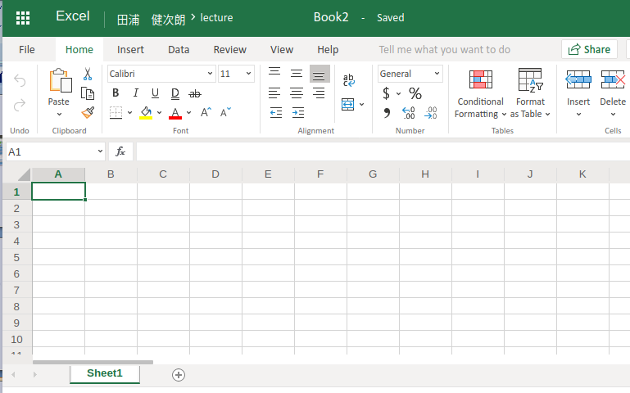
TV会議URL通知の実際（3/16訂正）
現在我々が考えるbest practice
TV会議
UTASシラバス
学内者限定で誰でも読み書き許可された
Microsoft Excel Online workbook

Slide 38
通知の実際（3/16訂正版）
シラバス経由で以下を知らせるとよい
学内者限定で誰でも読み書き許可されたMicrosoft Excel Onlineのworkbook. そこに以下を書く
TV会議のURL
追加の情報（例：質問サイトsli.doのURL）
なぜこうするか?
シラバスは履修登録前でも見られるので授業の初回でも大丈夫
Excel OnlineのworkbookはTV会議接続にトラブった時の「保険」の通信路
ここに書き込めば簡易な通信ができる（「つなげません」）
簡単な投票くらいはここで自作できるかも
情報の追加・修正がシラバス登録締め切り後も可能

Slide 39
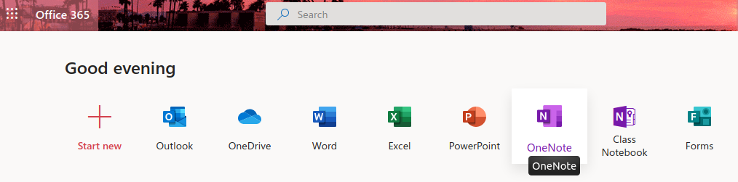
Microsoft Excel Online （3/16追加）
Office 365 : Microsoft Officeのクラウド版
Microsoft Excel Onlineも含まれる
東京大学の教職員・学生は全員Office 365が使える
初期設定が必要: UTokyo Account利用者メニューの「Office 365 ProPlus利用許諾」で「利用規約に合意し利用権を申請する 」
www.office.com からログイン

Slide 40
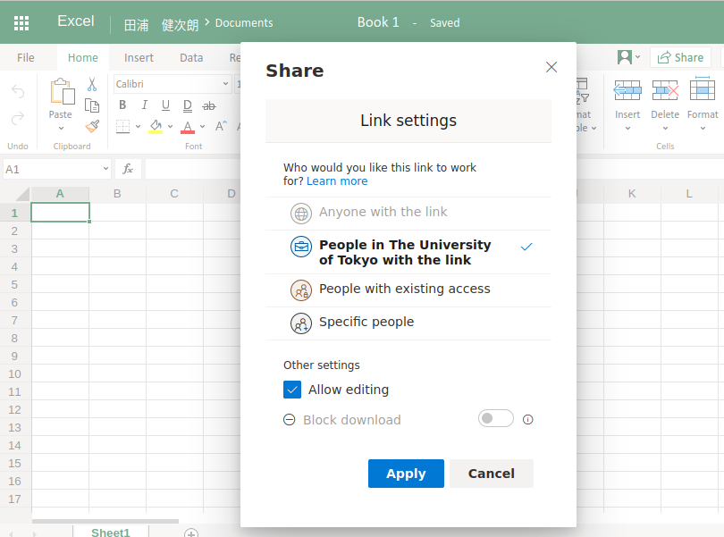
学内者限定で誰でも読み書き許可されたExcel Online workbook （3/16追加）
www.office.com Start New Workbook
WorkbookからShare
Link SettingsでPeople in The University of Tokyo with the link を選択
注：学外者からも読み書き可能な設定は存在ない

Slide 41
授業運営上の考え方
授業 ≈「大人数の」「もともと知り合いでない人」との会議
知り合い同士の少人数会議と異なる部分がある
接続トラブル者との通信（メールや電話は無理）
自由発言は無理（「仕切り」が必要）
トラブルゼロは保証できない（保険として録画）
ルール（お作法とトラブル時のアクション）とその徹底が大事
オンラインの学会開催などのノウハウも大いに参考になる

Slide 42
参考：学会オンライン開催
DEIM https://db-event.jpn.org/deim2020/
データベース研究会
参加者563名を完全オンライン実施
オンライン開催虎の巻https://github.com/DEIM2020/wiki/blob/master/README.md
この例に倣い多くの研究会がその後オンライン開催している

Slide 43
授業設計上の考え方（私見）
無理をしない、ゆったりと設計する
初回最初の一時間は「つなげる練習、会話の練習です」と言ってやるとか
最初からそのつもりと言って1時間つなげる練習するのと、中身に入りたいのに入れずに焦りながら1時間消費するのでは、見た目も全く違う
最初の1, 2回は（少人数に分けて）対面でつなげる練習をするとか
期間をとって授業時間外につなげる練習をさせるとか
「どうしてもつながらなかったらこう」という約束をしておく（録画を見る、授業HPやLMSに課題を出す、云々）とか
時々深呼吸。こまめなインタラクションをしてみる。
授業内容のオンラインへの「移植」にこだわらない
オフライン教材での自習中心（反転授業）へのシフト
大事なのは学んだかどうかであって授業を聞いたかどうかではない

Slide 44
認識済み課題・今後の予定(I) 円滑な遂行のサポート
協力者のための連絡網
詳しい人は部局や身分を問わず協力していただける体制を作りたい
TA（予算）
全部局サポートのための連絡網
授業を受ける学生への共通トレーニング
ほとんどのトラブルは参加者の側で生ずる
教員・TAに対する練習会
実施体制は要考慮（互助網が必須。協力できる人を拡大）
Zoom, Webexの期間限定終了後の契約（予算）
自宅に通信量無制限の通信環境がない（モバイルのみ）学生の「パケ死」問題（キャンパス提供または予算）

Slide 45
学生への共通トレーニング （イメージ）
LMSログイン、出欠、お知らせ、アドレス登録
ECCSクラウドメール（@g.ecc.u-tokyo.ac.jp）
〇月〇日（授業開始）に十分先立ち、TV会議練習
接続できることの確認
音声、ビデオが問題なく流れることの確認
音声が送れることの確認
授業では必ず事前テスト済みのパターンを使うこと（接続のトラブルを減らす）の徹底
Chat, 手上げ、etc.の練習
Google Spreadsheetへの書き込み練習

Slide 46
認識している課題(II) 授業の実施に関する問題
板書
実験
語学、日本語教室（会話、発音）
議論中心
学生の意欲維持
多数の Open Problems
すべてをオンラインに「移植」することにこだわらない
制約の中で、学生に良い経験をさせることが優先

Slide 47
第二部へ向けて
sli.do （イベントコード online-lec）をご覧ください
カテゴリごとにサンプルを選んで載せています
追記または「いいね」をしてください
心当たりのある方からのご発言も期待します
カテゴリ | 数 | カテゴリ | 数 | カテゴリ
出席 | 24 | ネットワーク環境 | 11 | …
双方向 | 21 | 実験・演習 | 9 | …
ツール | 15 | 著作権 | 7 | …
機材 | 15 | 秘密保持 | 6 | …

